Slide 1


PHÒNG GIÁO DỤC VÀ ĐÀO TẠO QUẬN LONG BIÊN
TRƯỜNG MẦM NON VIỆT HƯNG
LĨNH VỰC PHÁT TRIỂN NGÔN NGỮ
Đề tài: Tìm hiểu về quả cam
Lứa tuổi: 3-4 tuổi

Slide 2

Hoạt động 1 : Nghe hát

Slide 3
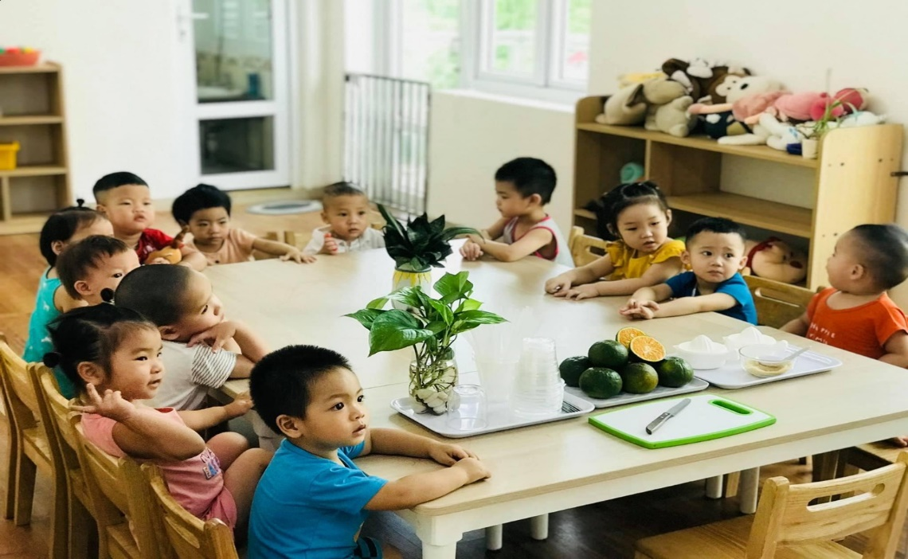
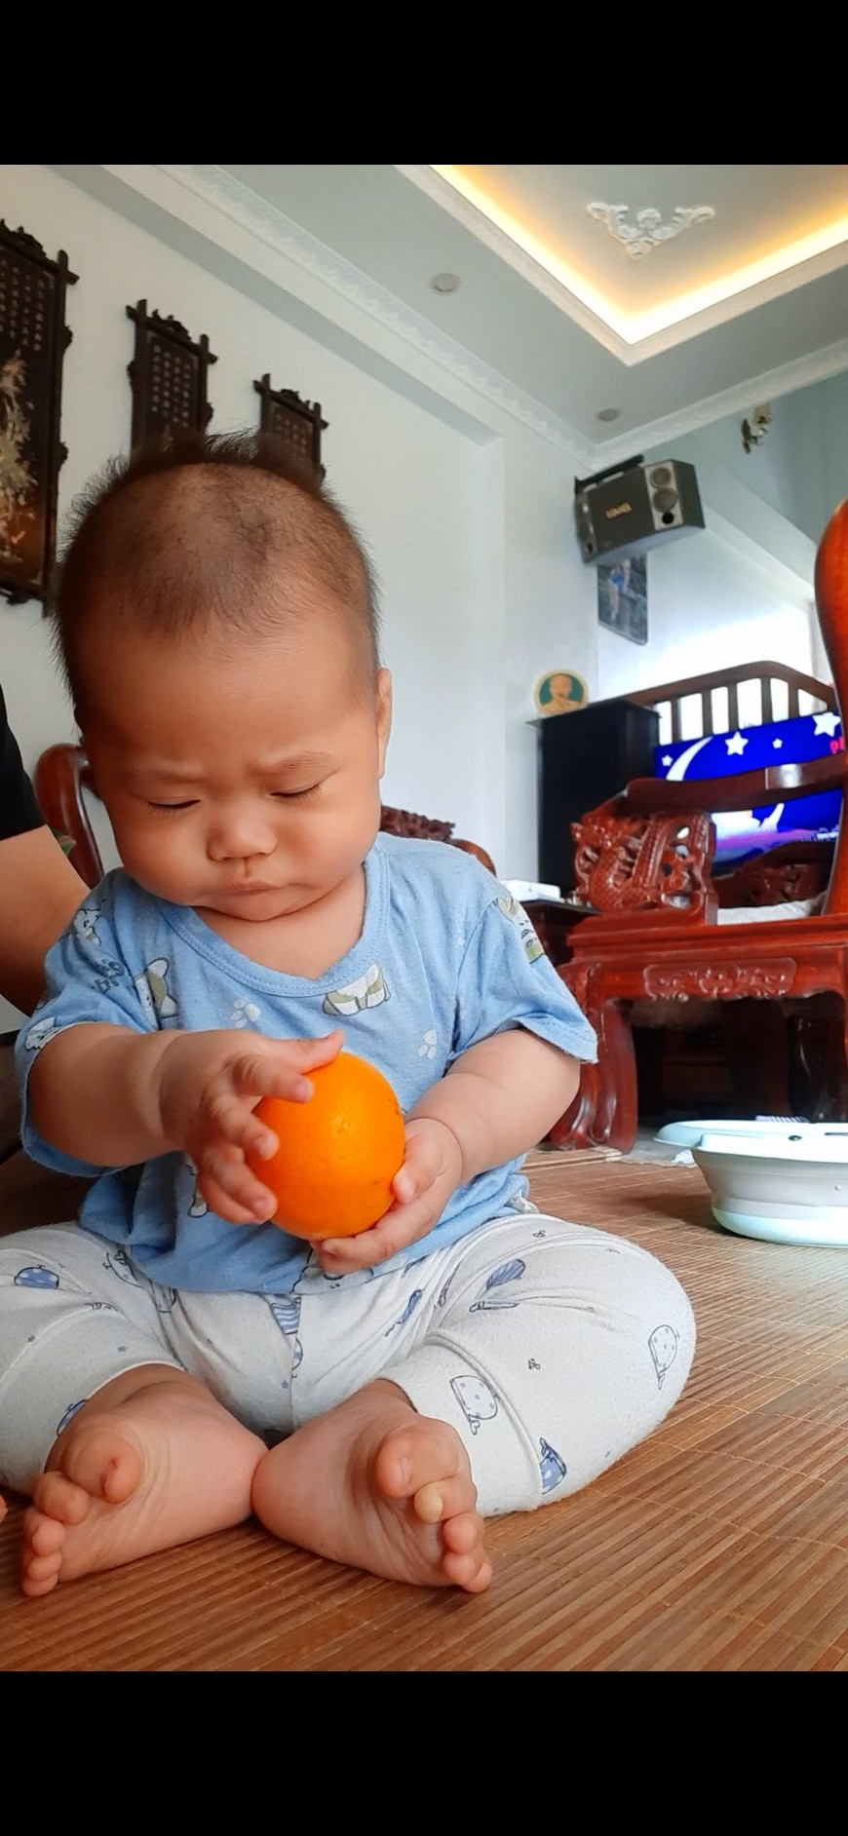
Hoạt động 2 : Khám phá Cho trẻ quan sát, cầm quả cam

Slide 4
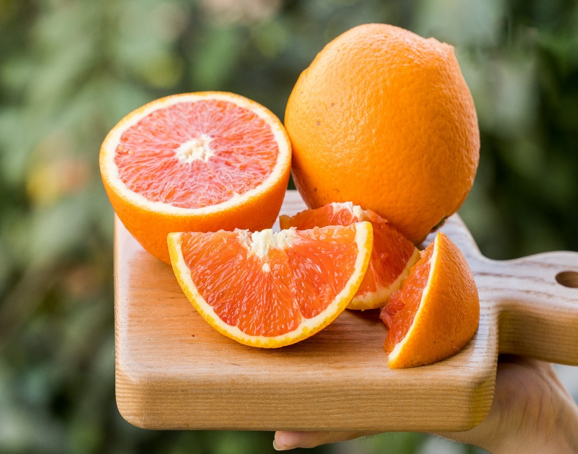
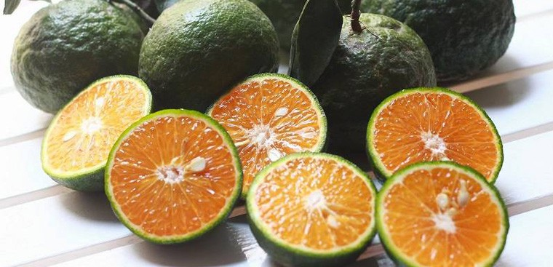
Đây là quả gì?
Cam vàng
Cam sành

Slide 5
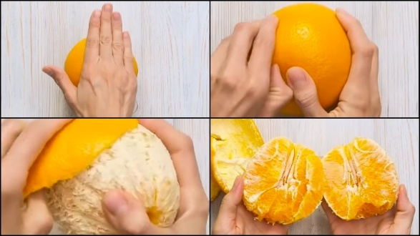
Đây là cái gì?
Qủa cam có mùi không?
mùi như thế nào?
Qủa cam hình gì?

Slide 6
Hoạt động 3 – Giải thích
- GV cho trẻ nhắc lại cá nhân hoặc tập thể từ vựng cần cung cấp.
- Trò chơi: “Ai nói đúng hơn”. GV giơ 1 quả lên và trẻ nói đúng tên, màu…
- GV khen trẻ sau mỗi câu trả lời.
- GV chốt kiến thức.

Slide 7
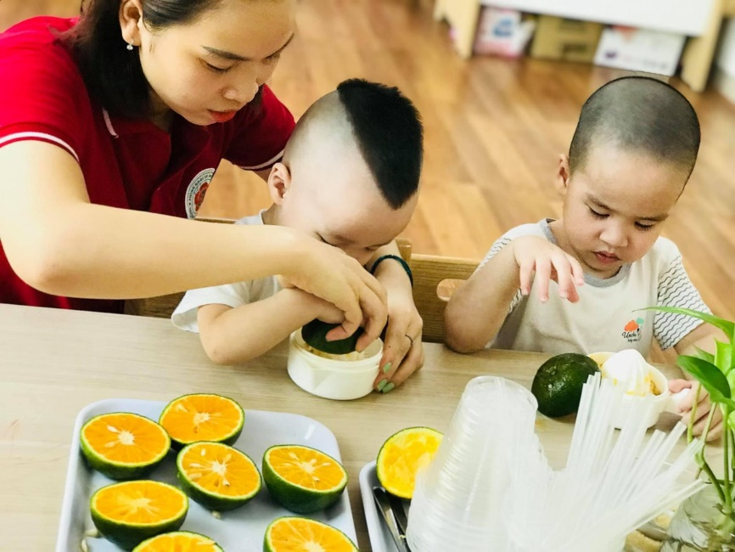
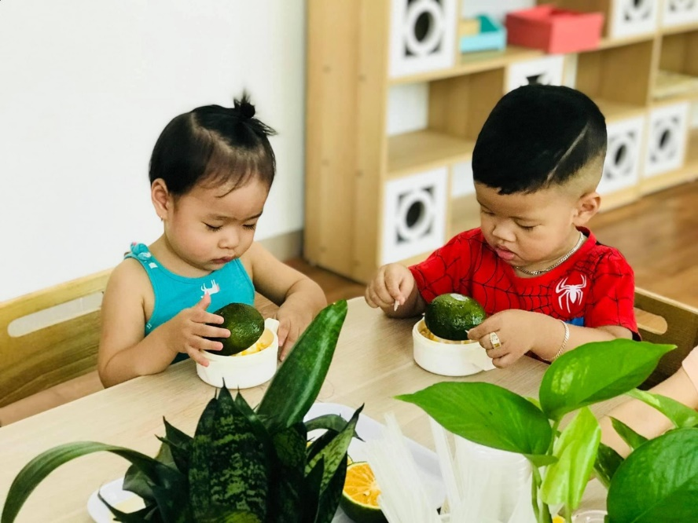
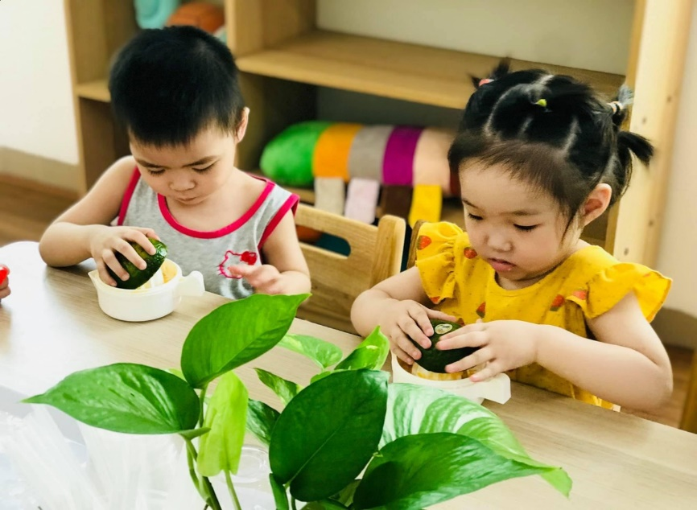
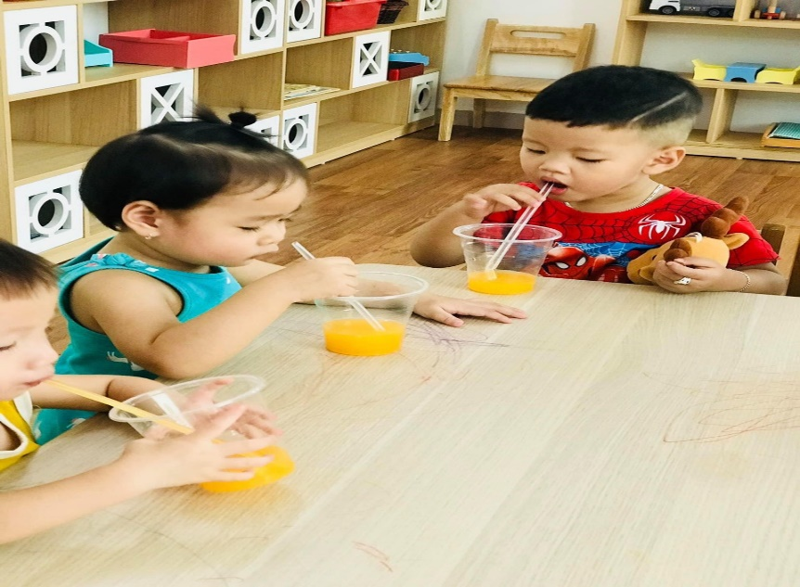
4. Hoạt động 4: Củng cố áp dụng

Slide 8
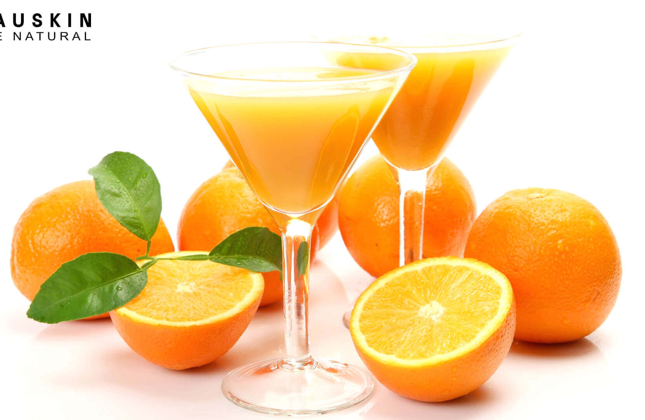
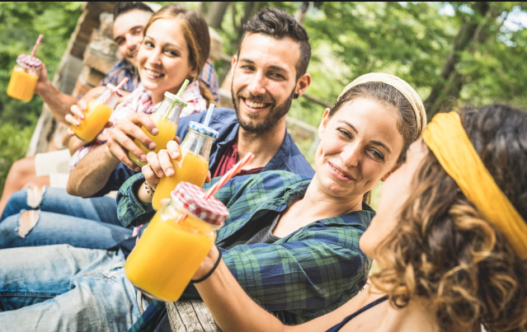
Vitamin c

Slide 9
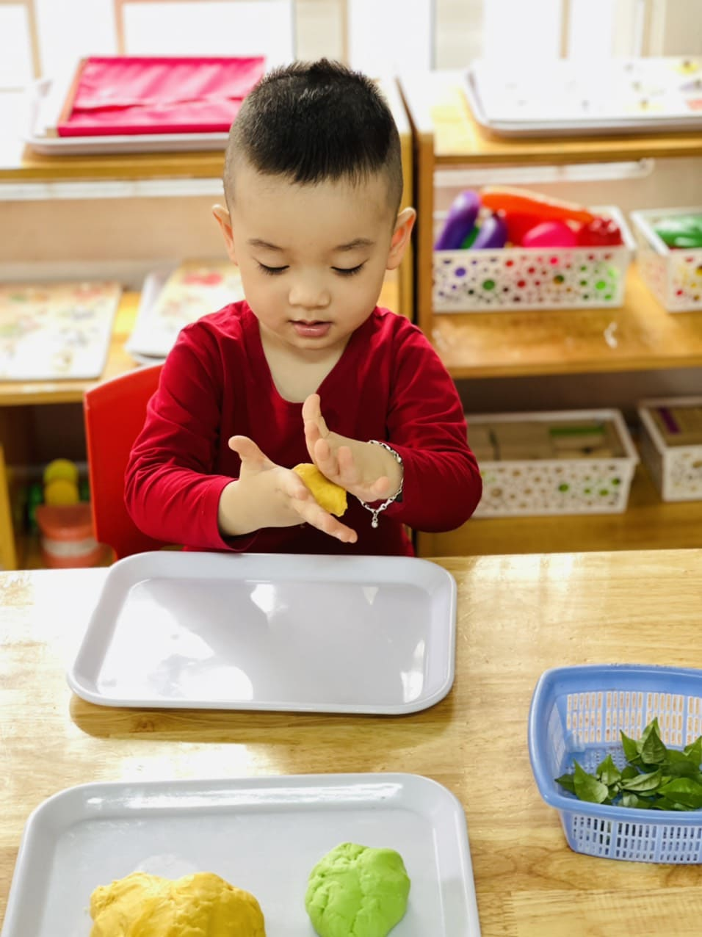
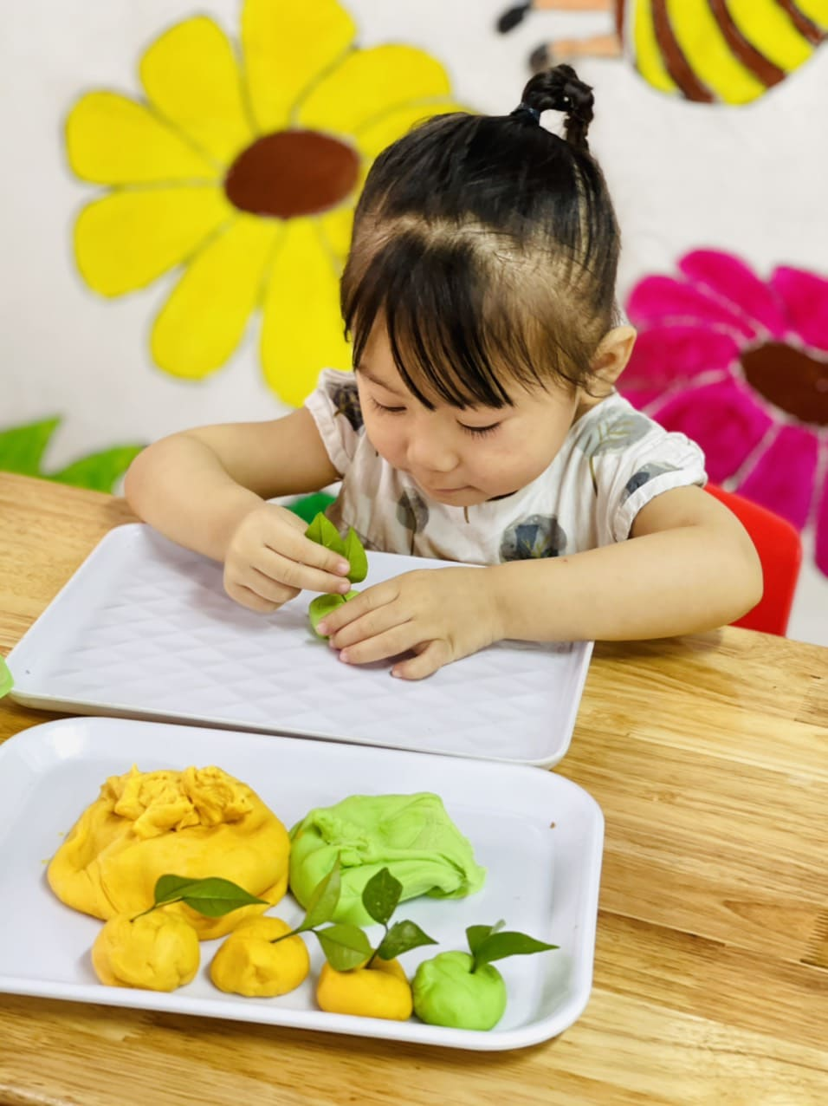
5. Hoạt động 5: Nặn quả cam

